Slide 1
Контроль и контроллинг

Slide 2
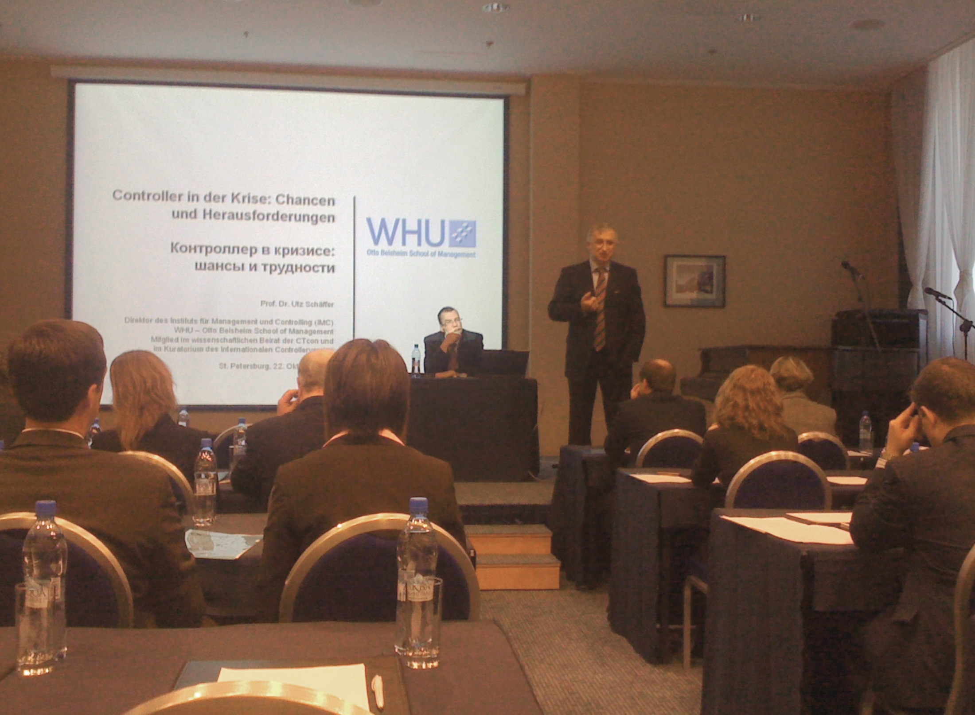
План:
Контроль
Контроллинг

Slide 3
Контроль
Контроль – это действия, осуществляемые управленческим персоналом, которые включают в себя : наблюдение, сравнение, учет и анализ деятельности предприятия.
Контроль должен быть своевременным и несложным, и должен ориентироваться на результаты. На каждом предприятии существует внутренний контроль, который выступает как система мер, обеспечивающих нормальную работу, прежде всего в финансовой области. Внутренний контроль осуществляется администрацией предприятия, кроме того внутренний контроль осуществляет также бухгалтерия, а внешний осуществляют независимые финансовые организации, к которым относятся налоговые органы, аудиторские организации и органы казначейства.

Slide 4
В задачу контроля входит предвидение возможных ошибок, нарушений, отклонений и предотвращение их, а в случае их совершения – обеспечение неотвратимости воздействия и пресечения в соответствии с выявленными нарушениями. В рыночной экономике основное внимание контроль уделяет ликвидации дублирующих функций, сокращению накладных расходов, рационализации учета и документации, внедрению технических средств и повышению профессионализма работников. Контроль дает возможность не только выявить отклонения от принятых и утвержденных правил и процедур, но дать оценку причин этих отклонений, конкретизировать их по степени участия в них должностных лиц, деятельность которых подвержена проверке.

Slide 5
Важное значение имеет контроль со стороны руководства за качеством достижения намеченных в плане показателей, за обеспечением запланированного уровня рентабельности в целом по предприятию. Для того, чтобы предприятие имело возможность добиться крупных успехов и признания на рынке, необходимо использовать на практике передовые методы работы, к числу которых относятся контроли.

Slide 6
2. Контроллинг

Slide 7
Контроллинг – совокупность методов оперативного и статистического менеджмента, учета планирования анализа и контроля, которая направлена на достижение стратегических целей предприятия. Контроллинг предварителен контролю, он позволяет установить контроль за достижением стратегических и тактических целей деятельности предприятия. Главная цель контроллинга – создание системы управления, которая позволила бы отслеживать движение предприятия к цели своего развития системы контроллинга, основывается на конкретных условиях рынка. Систему контроллинга необходимо приспосабливать к условиям Российского рынка и специфике его непредсказуемости, он позволяет сохранить предприятие, обеспечить персонал работой, приличной зарплатой, гарантировать платежи владельцам акций, а государству – налогов.

Slide 8
Контроллинг выступает как система подготовки предприятия к наступлению наиболее вероятных событий, так как нацелен на будущее предприятия. Он становится реальностью благодаря планированию производства и объемов продаж, предполагаемых результатов деятельности, поэтому в системе контроллинга наиболее важной является полноценная информация об отклонениях между фактическими и плановыми показателями, характеризующими объемы продаж, затрат, прибыль, состояние финансов и осуществленных инвестиций.

Slide 9
Использованная литература:
Бобылева А.З. Стратегия и механизмы антикризисного управления организацией. М.,2008
2. Контроллинг как инструмент управления предприятием / Под.ред.Н.Г.Данилочкиной, М., 2009
3. Антикризисное управление: Учебник \ Под. ред. Э.М.Короткова. М.. 2007

